Slide 1



2023 산학 프로젝트 챌린지
시각-언어 모델을 활용하는
제로샷 이상 감지 방법론
고영테크놀로지의 제조/검증 비용 감소를 위한 영상 인식 모델 도출
참여 기업 : Koh Young Technology
대학 : Soongsil University
팀 : SSU VIP Lab. 석사 김준용, 석사 길다영

Slide 2
1
3
연구 개요
연구 결과 및 토의
Background
Objective
Related Work
Qualitative Results
Quantitative Results
Contents
2
4
수행 과정
결론
Conclusion
Future Works
Reference
Rule-based Fall Detection
Zero-Shot Fall Detection

Slide 3

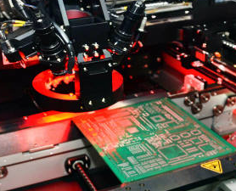
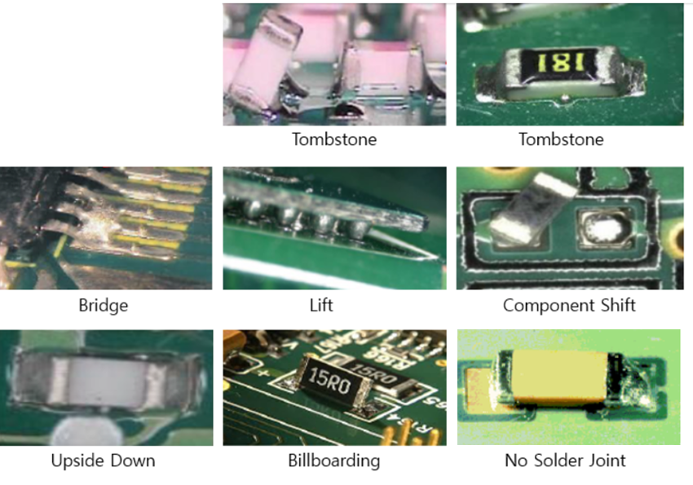
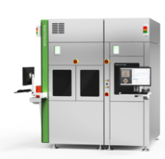
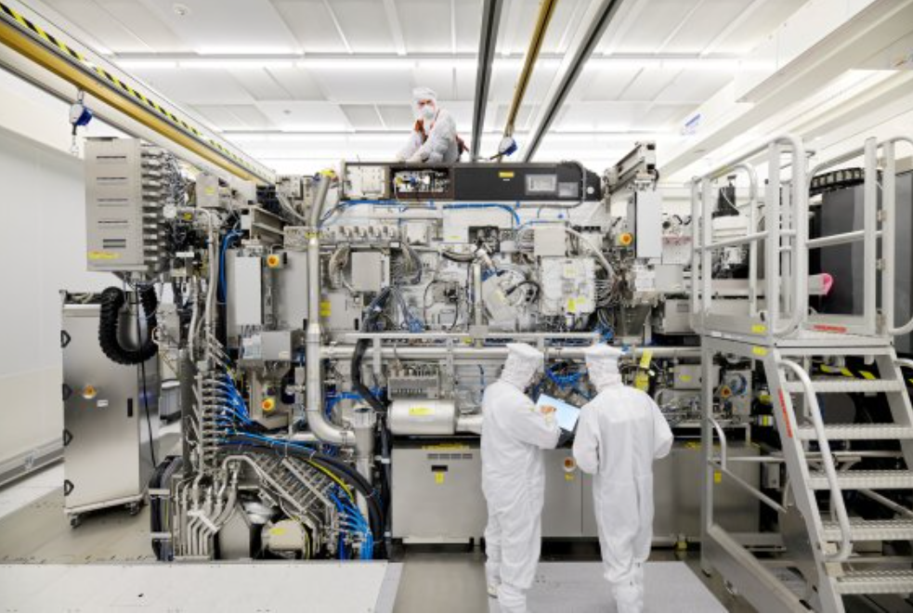
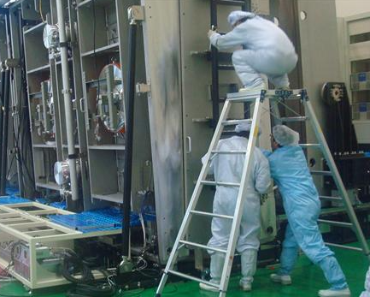
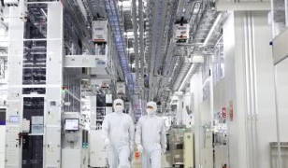
1. 연구 개요
Background
고영테크놀러지 - 영상인식/전자부품 검사 장비 세계시장 선도
2013년 이후 SPI, AOI(영상/비전인식)장비 세계시장 점유율 1위
700여개 관련 특허기술 보유
전세계 납품 장비 20,000건
반도체 검사 장비, 비전 인식
SPI : 납 도포검사
AOI : 부품장착, 접합 등 3차원 영상 및 비전기반의 검사
영상인식/검사 : 부품의 들뜸, 과납, 미납, 쇼트, 냉납, 소납, 틀어짐 등
사업확장(스마트팩토리) : 공정최적, 생산성, 자동화, 영상인식 알고리즘
최근 국내외 산업현장, 스마트 팩토리의 수요 증가
대형장비 시설 이용 (특히, 해외/반도체/LCD-부품 장비)

Slide 4
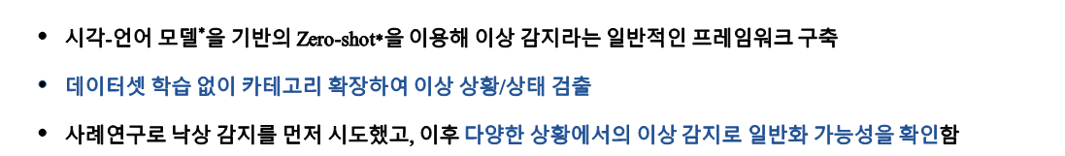
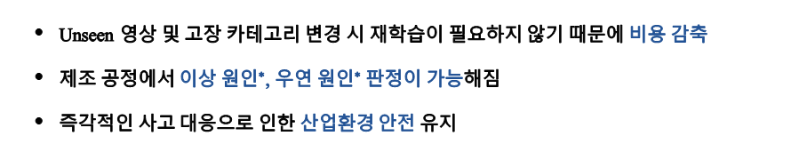
1. 연구 개요
Objective
수행 내용
${\text{시각}\text{−}\text{언어 모델}}^{∗}$을 기반의 Zero-shot*을 이용해 이상 감지라는 일반적인 프레임워크 구축
데이터셋 학습 없이 카테고리 확장하여 이상 상황/상태 검출
사례연구로 낙상 감지를 먼저 시도했고, 이후 다양한 상황에서의 이상 감지로 일반화 가능성을 확인함
기대 효과
Unseen 영상 및 고장 카테고리 변경 시 재학습이 필요하지 않기 때문에 비용 감축
제조 공정에서 ${\text{이상 원인}}^{∗}$, ${우연\text{ 원인}}^{∗}$ 판정이 가능해짐
즉각적인 사고 대응으로 인한 산업환경 안전 유지
* 시각-언어 모델 : 시각 (이미지 또는 비디오)와 언어 (텍스트) 데이터를 모두 이해하고 처리하는 인공 지능 모델
* Zero-Shot : 모델이 학습 과정에서 배우지 않은 작업을 수행하는 것 / 학습 데이터에 없는 새로운 클래스를 인식하고 분류
* 이상 원인 : 통계로 예측 가능한 원인 (마모)
* 우연 원인 : 통계로 예측 불가능한 원인 (안전 사고)

Slide 5
Thank You
참여 기업 : 고영테크놀로러지
대학 : Soongsil University
팀 : SSU VIP Lab. 석사 김준용, 석사 길다영

